Slide 1

Pénzügyek 3. szeminárium Munka a pénzügyi kimutatásokkal

Slide 2
Miért foglalkozunk pénzügyi kimutatásokkal?
A pénzügyi kimutatások arra szolgálnak, hogy átlátható képet adjanak egy vállalkozás pénzügyi helyzetéről, teljesítményéről és működéséről.
Segítenek a tulajdonosoknak, befektetőknek, hitelezőknek és vezetőknek megalapozott döntéseket hozni.
A múlt megértése, jövőbeli döntések támogatása
A számok mögött üzleti történetek vannak

Slide 3
A vállalat teljesítményének értékelése
A pénzügyi mutatók megmutatják, hogy a vállalat jól vagy rosszul teljesít-e.
Például:
Nyereségességi mutatók → mennyi profitot termel a cég
Hatékonysági mutatók → mennyire használja jól az erőforrásait
Likviditási mutatók → képes-e kifizetni a rövid távú tartozásait
Ez segít a vezetésnek megérteni, hogy jó irányba halad-e a vállalat.

Slide 4
Döntéshozatal támogatása
A menedzsment a mutatók alapján dönt például arról, hogy:
érdemes-e beruházni
kell-e költséget csökkenteni
bővíteni kell-e a termelést
fel kell-e venni hitelt
A mutatók tehát objektív alapot adnak a döntésekhez.

Slide 5
Befektetők és hitelezők tájékoztatása
A befektetők és bankok a mutatók alapján döntik el, hogy:
érdemes-e a cégbe befektetni
biztonságos-e hitelt adni
Például figyelik:
jövedelmezőséget
eladósodottságot
megtérülést

Slide 6
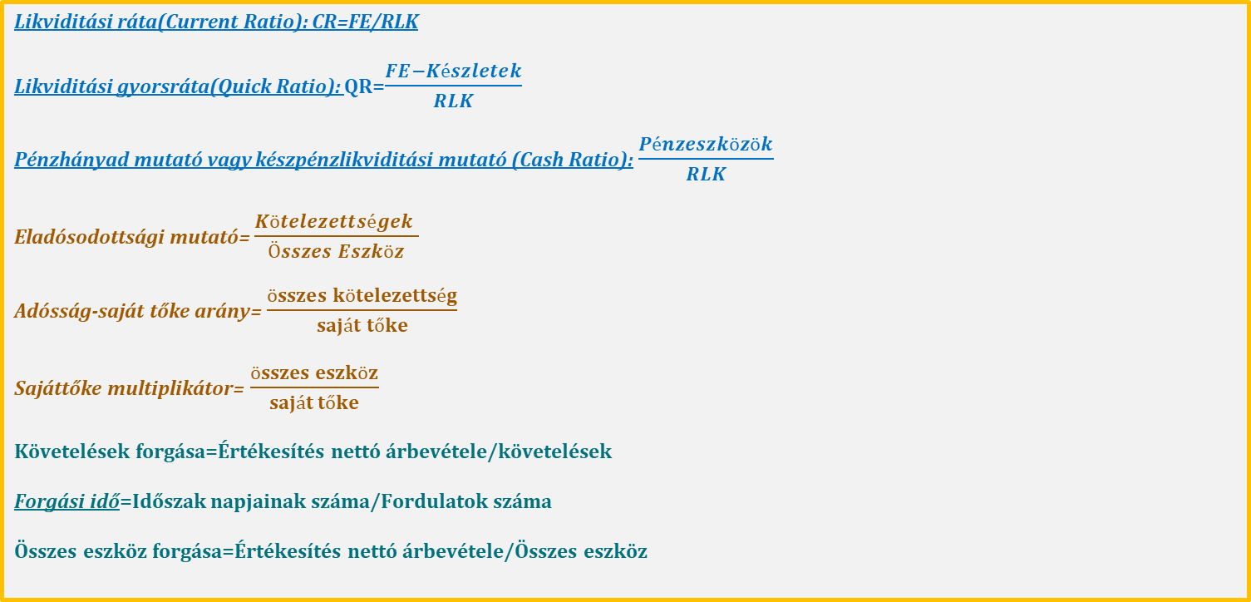
Likviditási ráta(Current Ratio): CR=FE/RLK
Likviditási gyorsráta(Quick Ratio): QR=$\frac{FE−Készletek}{RLK}$
Pénzhányad mutató vagy készpénzlikviditási mutató (Cash Ratio): $\frac{Pénzeszközök}{RLK}$
Eladósodottsági mutató= $\frac{Kötelezettségek }{Összes Eszköz}$
Adósság-saját tőke arány= $\frac{összes kötelezettség}{saját tőke}$
Sajáttőke multiplikátor= $\frac{összes eszköz}{saját tőke}$
Követelések forgása=Értékesítés nettó árbevétele/követelések
Forgási idő=Időszak napjainak száma/Fordulatok száma
Összes eszköz forgása=Értékesítés nettó árbevétele/Összes eszköz
Rövid távú fizetőképesség (likviditás) mutatói
Hosszú távú fizetőképesség (Szolvencia) mutatói
Vállalati eszközmenedzsment (forgási) mutatók

Slide 7
Nyereséghányad mutató(profit margin)=Adózott eredmény/Értékesítés nettó árbevétele
ROE=Adózott eredmény/saját tőke
ROA=Adózott eredmény/összes eszköz
Jövedelmezőségi mutatók
Dupont-módszer:
Nettó profit hányad
Nyereség hányad
Pénzügyi tőkeáttétel
(Saját tőke szorzó)D
Eszközforgási sebesség
$$ROE=\frac{adózott eredmény}{értékesítés nettó árbevétele}×\frac{értékesítés nettó árbevétele}{összes eszköz}×\frac{összes eszköz}{saját tőke}$$

Slide 8
Likviditási mutatók
A likviditási ráta célja, hogy egy számban foglalja össze, hogy fizetőképes-e a cég rövidtávon, azaz, hogy várhatóan ki tudja-e fizetni a cég a következő egy évben esedékes tartozásait.
A likviditási ráta(Current Ratio): CR=FE/RLK
Megmutatja, hogy egy cég 1 Ft rövid lejáratú kötelezettségére (azaz a következő egy éven belül kifizetendő összegre) mennyi forgóeszköz (azaz a következő egy évben pénzzé váltható vagyon) jut
RLK: például az egy éven belül lejáró hitelek, szállítók és partnerek felé való tartozások.
FE: készletek, követelések (például a cég vevőinek kifizetetlen számlái), az értékpapírok, és maga a készpénz tartoznak
Értékelés: 1 alatt fizetésképtelenség veszélye, 1-2 közötti érték elfogadható, 2 felett már a tőke nem hatékony kihasználását jelezheti.(bár ez számos dolog függvénye)

Slide 9
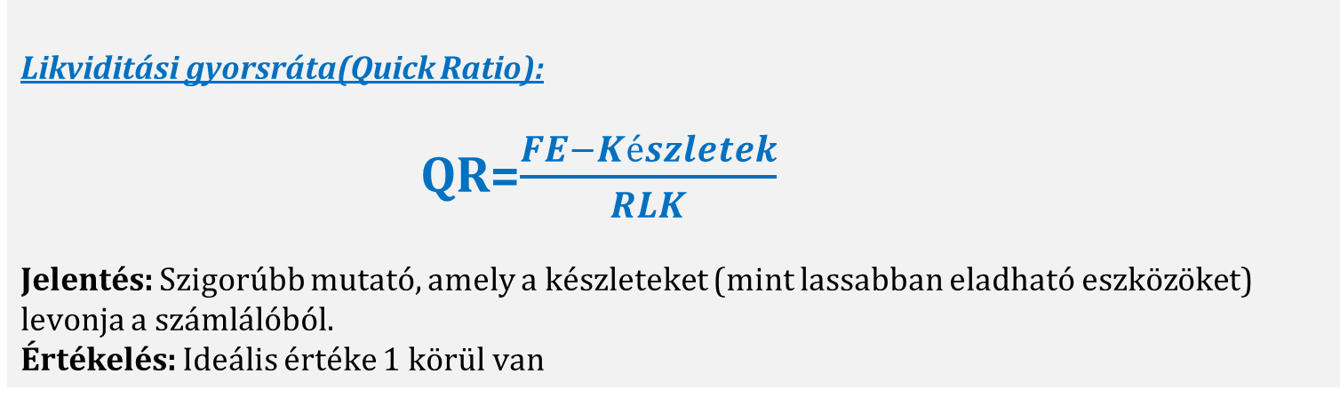
Likviditási mutatók
Likviditási gyorsráta(Quick Ratio):
QR=$\frac{FE−Készletek}{RLK}$
Jelentés: Szigorúbb mutató, amely a készleteket (mint lassabban eladható eszközöket) levonja a számlálóból.
Értékelés: Ideális értéke 1 körül van

Slide 10
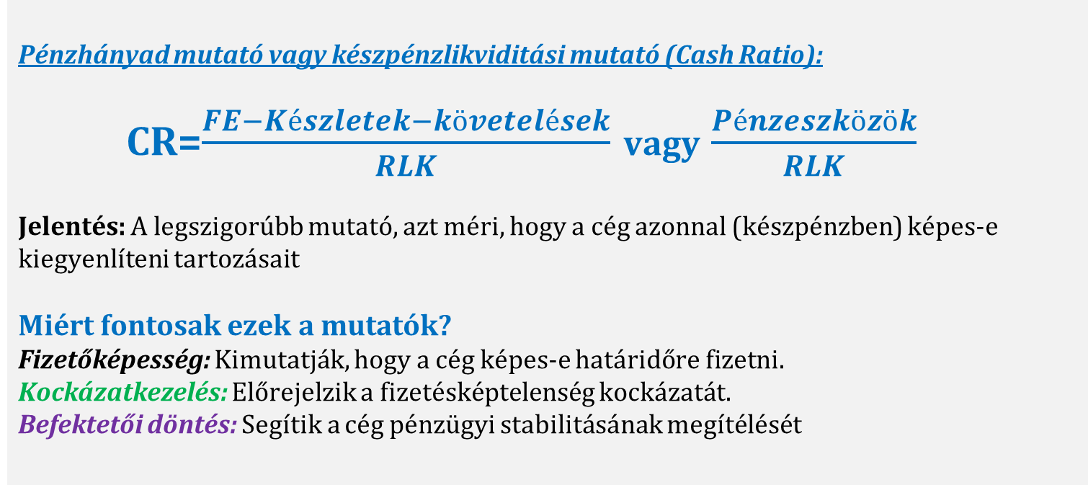
Likviditási mutatók
Pénzhányad mutató vagy készpénzlikviditási mutató (Cash Ratio):
CR=$\frac{FE−Készletek−követelések}{RLK}$ vagy $\frac{Pénzeszközök}{RLK}$
Jelentés: A legszigorúbb mutató, azt méri, hogy a cég azonnal (készpénzben) képes-e kiegyenlíteni tartozásait
Miért fontosak ezek a mutatók?
Fizetőképesség: Kimutatják, hogy a cég képes-e határidőre fizetni.
Kockázatkezelés: Előrejelzik a fizetésképtelenség kockázatát.
Befektetői döntés: Segítik a cég pénzügyi stabilitásának megítélését

Slide 11
3. feladat: Vizsgáljuk meg a likviditási mutatót, likviditási gyorsrátát és a készpénzlikviditási mutatókat.
 | 2025 | 2026 | Változás
Forgóeszközök | 642 | 756 | +114
Pénzeszközök | 84 | 146 | +62
Vevők | 165 | 188 | +23
Készletek | 393 | 422 | +29
Tárgyi Eszközök | 2 731 | 2 880 | +149
Eszközök Összesen | 3 373 | 3 636 | +263
Rövid lejáratú kötelezettségek | 543 | 540 | -3
Hosszú lejáratú kötelezettségek | 531 | 457 | -74
Saját tőke | 2 299 | 2 639 | +340
Források összesen | 3 373 | 3 636 | +263

Slide 12
3. feladat: Vizsgáljuk meg a likviditási mutatót, likviditási gyorsrátát és a készpénzlikviditási mutatókat.
 | 2025 | 2026
Forgóeszközök | 642 | 756
Pénzeszközök | 84 | 146
Vevők | 165 | 188
Készletek | 393 | 422
Tárgyi Eszközök | 2 731 | 2 880
Eszközök Összesen | 3 373 | 3 636
Rövid lejáratú kötelezettségek | 543 | 540
Hosszú lejáratú kötelezettségek | 531 | 457
Saját tőke | 2 299 | 2 639
Források összesen | 3 373 | 3 636
Likviditás:
2025: Likviditási mutató=642/543= 1,18
2026: Likviditási mutató= 756/540= 1,4
Likviditás javulás, csökken a rövid távú pénzügyi kockázat. Korábban 1 egység rövid távú tartozás mögött
1,18 egység forgótőke állt,
2026-ban 1,4 egység.

Slide 13
3. feladat: Vizsgáljuk meg a likviditási mutatót, likviditási gyorsrátát és a készpénzlikviditási mutatókat.
 | 2025 | 2026
Forgóeszközök | 642 | 756
Pénzeszközök | 84 | 146
Vevők | 165 | 188
Készletek | 393 | 422
Tárgyi Eszközök | 2 731 | 2 880
Eszközök Összesen | 3 373 | 3 636
Rövid lejáratú kötelezettségek | 543 | 540
Hosszú lejáratú kötelezettségek | 531 | 457
Saját tőke | 2 299 | 2 639
Források összesen | 3 373 | 3 636
Likviditás:
2025:
Likviditási gyorsráta=(642-393)/543=0,46
2026:
Likviditási gyorsráta= (756-422)/540= 0,62
Likviditás javulás, a cég a leglikvidebb eszközeiből a rövid távú tartozásainak csak 46%-át tudta volna azonnal fedezni 2025-ben, amely 62%-ra emelkedett.

Slide 14
3. feladat: Vizsgáljuk meg a likviditási mutatót, likviditási gyorsrátát és a készpénzlikviditási mutatókat.
 | 2025 | 2026
Forgóeszközök | 642 | 756
Pénzeszközök | 84 | 146
Vevők | 165 | 188
Készletek | 393 | 422
Tárgyi Eszközök | 2 731 | 2 880
Eszközök Összesen | 3 373 | 3 636
Rövid lejáratú kötelezettségek | 543 | 540
Hosszú lejáratú kötelezettségek | 531 | 457
Saját tőke | 2 299 | 2 639
Források összesen | 3 373 | 3 636
Likviditás:
2025:
Készpénzlikviditási mutató= 84/543= 0,15
2026:
Készpénzlikviditási mutató= 146/540= 0,27
A készpénzlikviditás 0,15-ről 0,27-re történő emelkedése azt jelzi, hogy a vállalat pénzügyi helyzete rövid távon jelentősen stabilabbá vált, mivel a rövid lejáratú kötelezettségek egyre nagyobb részét képes azonnal rendelkezésre álló pénzeszközzel fedezni. Ez a változás mérsékli a működési kockázatot, növeli a vállalat válságállóságát.

Slide 15
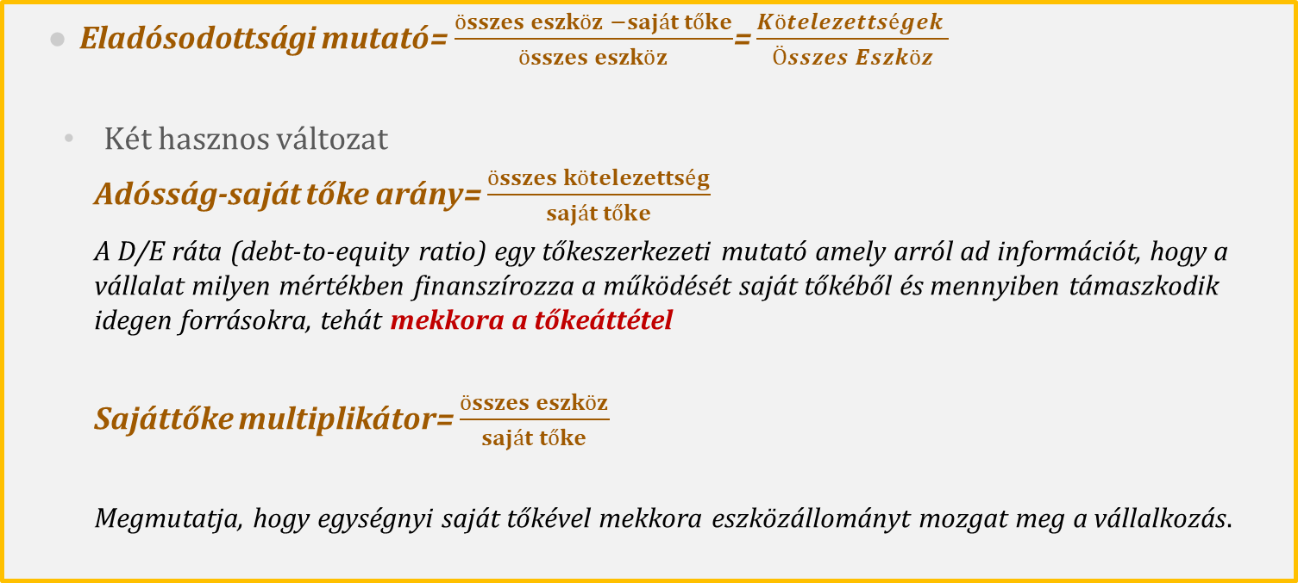
Hosszú távú fizetőképességi(szolvencia) mutatók
Eladósodottsági mutató= $\frac{összes eszköz −saját tőke}{összes eszköz}$= $\frac{Kötelezettségek }{Összes Eszköz}$
Két hasznos változat
Adósság-saját tőke arány= $\frac{összes kötelezettség}{saját tőke}$
A D/E ráta (debt-to-equity ratio) egy tőkeszerkezeti mutató amely arról ad információt, hogy a vállalat milyen mértékben finanszírozza a működését saját tőkéből és mennyiben támaszkodik idegen forrásokra, tehát mekkora a tőkeáttétel
Sajáttőke multiplikátor= $\frac{összes eszköz}{saját tőke}$
Megmutatja, hogy egységnyi saját tőkével mekkora eszközállományt mozgat meg a vállalkozás.

Slide 16
Hosszú távú fizetőképességi(szolvencia) mutatók
 | 2025 | 2026
Forgóeszközök | 642 | 756
Pénzeszközök | 84 | 146
Vevők | 165 | 188
Készletek | 393 | 422
Tárgyi Eszközök | 2 731 | 2 880
Eszközök Összesen | 3 373 | 3 636
Rövid lejáratú kötelezettségek | 543 | 540
Hosszú lejáratú kötelezettségek | 531 | 457
Saját tőke | 2 299 | 2 639
Források összesen | 3 373 | 3 636
Eladósodottsági mutató(2025)=
Kötelezett./összes eszköz=1074/3 373=0,32
Eladósodottsági mutató(2026)=
Kötelezett./összes eszköz=997/3 636=0,27
Adósság-saját tőke arány(2025)=
Kötelezett./saját tőke=1074/2 299=0,47
Adósság-saját tőke arány(2026)=
Kötelezett./Saját tőke=997/2 639=0,38
Saját tőke multiplikátor(2025)=
összes eszköz/Saját tőke=3 373/2 299=1,47
Saját tőke multiplikátor(2026)
összes eszköz/Saját tőke=3 636/2639=1,38

Slide 17
Forgóeszköz-gazdálkodás
Az eredményesség javítása
- Termék-előállítási (átfutási) idő javítása
- Forgóeszközben lekötött tőkerész csökkentése
- Készletgazdálkodási feladatok ellátási költségének csökkentése
- JIT

Slide 18
Készpénz
Anyag-áru
Késztermék, készletek
Értékesítés
Vevőállomány
Termelés

Slide 19
Forgási mutatók
A forgóeszköz-gazdálkodás elemzésére szolgáló, talán leggyakrabban használt eszközök
Egy állományi és egy forgalmi adat hányadosaként értelmezhetők.
Fordulatok száma(f)=É/K a forgalmi adat (É), ami lehet az értékesítés nettó árbevétele (mi itt ezt használjuk majd), termelési érték, vagy az összes anyagfelhasználás, és az állományi adat, ami az átlagos forgóeszköz-állomány(vagy annak egy része) (K), hányadosa
Kifejezi, hogy a forgóeszköz-állomány hányszor haladt át a körforgás rá jellemző szakaszán
Pénzügy: Követelések forgása=Értékesítés nettó árbevétele/követelések
Forgási idő=Időszak napjainak száma/Fordulatok száma

Slide 20
Vállalati eszközmenedzsment (forgási) mutatók
 | 2025 | 2026
Forgóeszközök | 642 | 756
Pénzeszközök | 84 | 146
Vevők | 165 | 188
Készletek | 393 | 422
Tárgyi Eszközök | 2 731 | 2 880
Eszközök Összesen | 3 373 | 3 636
Rövid lejáratú kötelezettségek | 543 | 540
Hosszú lejáratú kötelezettségek | 531 | 457
Saját tőke | 2 299 | 2 639
Források összesen | 3 373 | 3 636
Értékesítés nettó árbevétele(2025)=825
Értékesítés nettó árbevétele(2026)=1 128
Követelések forgása (FSZ)(2025)=
Értékesítés nettó árbevétele/Követelések=5
Forgási idő(2025)=365/5=73 nap
Követelések forgása (FSZ)(2026)=
Értékesítés nettó árbevétele/Követelések=6
Forgási idő(2026)=365/6=60,8 nap

Slide 21
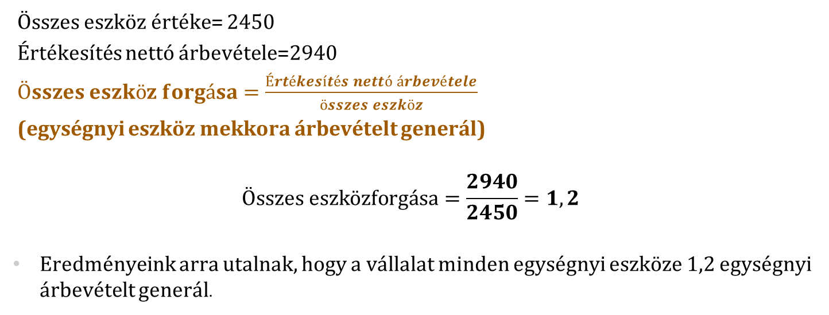
Vállalati eszközmenedzsment (forgási) mutatók
Összes eszköz értéke= 2450
Értékesítés nettó árbevétele=2940
$Összes eszköz forgása=\frac{Értékesítés nettó árbevétele}{összes eszköz}$
(egységnyi eszköz mekkora árbevételt generál)
$$Összes eszközforgása=\frac{2940}{2450}=1,2$$
Eredményeink arra utalnak, hogy a vállalat minden egységnyi eszköze 1,2 egységnyi árbevételt generál.

Slide 22
Nyereséghányad mutató:
Megmutatja, hogy egységnyi árbevételből, hány százalék nyereség képződik
Nyereséghányad mutató= Adózott eredmény/Értékesítés nettó árbevétele
A ROE (Return on Equity, saját tőke arányos megtérülés) a vállalatok eredménytermelő képességét mérő legfontosabb pénzügyi mutató, amely megmutatja, mekkora nyereséget termel a cég a tulajdonosok által befektetett tőkére vetítve.
A ROE mutató legfontosabb jellemzői:
Jelentése: Azt mutatja, hogy a befektetett tőke mekkora jövedelmezőséggel hasznosul, vagyis a tulajdonosok mekkora hozamot érnek el a pénzükön.
ROE= Adózott eredmény/saját tőke
A ROA (Return on Assets - Eszközarányos megtérülés) egy kulcsfontosságú jövedelmezőségi mutató, amely azt méri, mennyire hatékonyan termel profitot a vállalat a rendelkezésére álló összes eszköz (befektetett eszközök + forgóeszközök) felhasználásával
Minél magasabb a százalékos érték, annál jobban hasznosítja a cég az eszközeit.
ROA=Adózott eredmény/összes eszköz (Tőkeintenzív iparágakban alacsonyabb)

Slide 23
Jövedelmezőségi mutatók
Értékesítés nettó árbevétele(2025)=825
Adózott eredmény(2025)=92
Értékesítés nettó árbevétele(2026)=1 128
Adózott eredmény= 150
 | 2025 | 2026
Forgóeszközök | 642 | 756
Pénzeszközök | 84 | 146
Vevők | 165 | 188
Készletek | 393 | 422
Tárgyi Eszközök | 2 731 | 2 880
Eszközök Összesen | 3 373 | 3 636
Rövid lejáratú kötelezettségek | 543 | 540
Hosszú lejáratú kötelezettségek | 531 | 457
Saját tőke | 2 299 | 2 639
Források összesen | 3 373 | 3 636
Nyereséghányad mutató=
Adózott eredmény/ árbevétel
Nyereséghányad mutató(2025)=11,15%
Nyereséghányad mutató(2026)=13,3%
ROE=Adózott eredmény/saját tőke
ROE(2025)=92/2 299=4%
ROE(2026)=150/2 639=5,7%
ROA=Adózott eredmény/összes eszköz
ROA(2025)=92/3 373=2,7%
ROA(2026)=150/3 636=4,1%

Slide 24
A DuPont-elemzés a saját tőke arányos megtérülés(ROE) három komponensre bontásával (nettó profithányad, eszközforgási sebesség, tőkeáttétel) vizsgálja a vállalati teljesítményt.
A DuPont felbontás célja, hogy feltárjuk a vállalat tőkearányos jövedelmezőségének összetevőit
Segítségével elkülöníthető az operatív hatékonyság, az eszközkezelés és a pénzügyi szerkezet hatása, így pontosan azonosíthatók a nyereségesség forrásai vagy gyengeségei
Nettó profithányad (Profit Margin): Mennyire hatékony a vállalat a költségek kezelésében és az árazásban
Eszközforgási sebesség (Asset Turnover): Milyen hatékonyan használja a cég az eszközeit az árbevétel generálására.
Pénzügyi tőkeáttétel (Financial Leverage): Mekkora a vállalat eladósodottsága

Slide 25
Nettó profit hányad
Nyereség hányad
Pénzügyi tőkeáttétel
(Saját tőke multiplikátor)
Eszközforgási sebesség
$$ROE=\frac{adózott eredmény}{értékesítés nettó árbevétele}×\frac{értékesítés nettó árbevétele}{összes eszköz}×\frac{összes eszköz}{saját tőke}$$

Slide 26
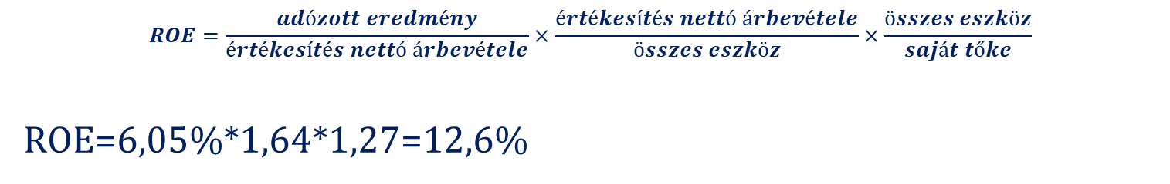
Egy vállalat pénzügyi helyzetének elemzése során a következő mutatókat ismerjük: a saját tőke szorzó értéke 1,27, az összes eszköz forgási sebessége 1,64, míg a nyereséghányad 6,05%. Határozd meg a DuPont-azonosság segítségével a vállalat saját tőke jövedelmezőségét (ROE), majd értelmezd röviden az eredményt a vállalat működési hatékonyságának és pénzügyi kockázatának szempontjából.
Nettó profit hányad
Nyereség hányad
Pénzügyi tőkeáttétel
(Saját tőke szorzó)
Eszközforgási sebesség
$$ROE=\frac{adózott eredmény}{értékesítés nettó árbevétele}×\frac{értékesítés nettó árbevétele}{összes eszköz}×\frac{összes eszköz}{saját tőke}$$
ROE=6,05%*1,64*1,27=12,6%
Ez a részvényesi megtérülési szint azt jelzi, hogy a vállalat minden 100 egységnyi saját tőkéből 12,6 egység nyereséget termel egy év alatt. A DuPont-felbontás szerint a megtérülés nem túlzott eladósodottságból származik, hanem kiegyensúlyozott módon a működési hatékonyság (profitmarzs), az eszközök hatékony felhasználása (forgási sebesség) és a kontrollált tőkeáttétel együttes eredménye, ami pénzügyileg stabil és hosszú távon fenntartható üzleti modellt jelez.

Slide 27
Elemezd „A” vállalat operatív működését a 2023-as mérleg és eredménykimutatása alapján.
Elemezd a vállalat rövid távú fizetőképességi mutatóit.
Elemezd a vállalat hosszú távú fizetőképességi mutatóit.
Elemezd a vállalat eszközmenedzsment (vagy-forgás) mutatóit.
Elemezd a vállalat jövedelmezőségi mutatóit.
Vizsgáljuk meg a vállalat jövedelmezőségi mutatóit DuPont-elemzéssel.
Mérleg – A vállalat | Érték
A. Befektetett eszközök | 550
Tárgyi eszközök | 550
B. Forgóeszközök | 250
Készletek | 85
Követelések | 95
Pénzeszközök | 70
Eszközök összesen | 800
D. Saját tőke | 430
F. Kötelezettségek | 370
Hosszú lejáratú kötelezettségek | 180
Rövid lejáratú kötelezettségek | 190
Források összesen | 800
Eredménykimutatás – A vállalat | Érték
Értékesítés nettó árbevétele | 900
Eladott áruk beszerzési értéke (ELÁBÉ) | 760
Értékcsökkenési leírás | 30
Üzemi (üzleti) tevékenység eredménye | 110
Pénzügyi műveletek ráfordításai | 10
Adózás előtti eredmény | 100
Adófizetési kötelezettség (9%) | 9
Adózott eredmény | 91

Slide 28
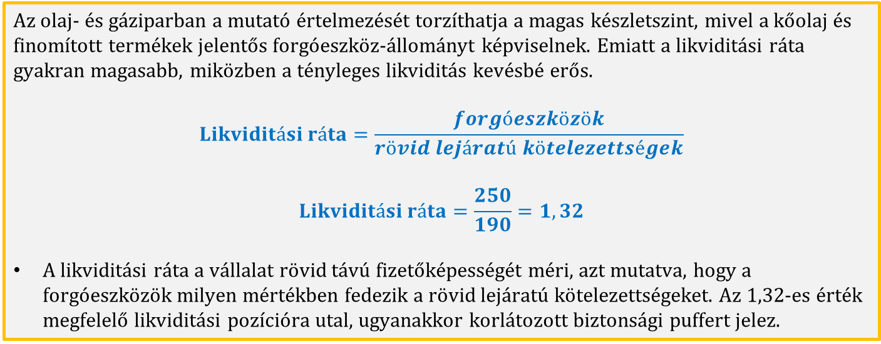
Elemezd a vállalat rövid távú fizetőképességi mutatóit.
Az olaj- és gáziparban a mutató értelmezését torzíthatja a magas készletszint, mivel a kőolaj és finomított termékek jelentős forgóeszköz-állományt képviselnek. Emiatt a likviditási ráta gyakran magasabb, miközben a tényleges likviditás kevésbé erős.
$$Likviditási ráta=\frac{forgóeszközök}{rövid lejáratú kötelezettségek}$$
$$Likviditási ráta=\frac{250}{190}=1,32$$
A likviditási ráta a vállalat rövid távú fizetőképességét méri, azt mutatva, hogy a forgóeszközök milyen mértékben fedezik a rövid lejáratú kötelezettségeket. Az 1,32-es érték megfelelő likviditási pozícióra utal, ugyanakkor korlátozott biztonsági puffert jelez.

Slide 29
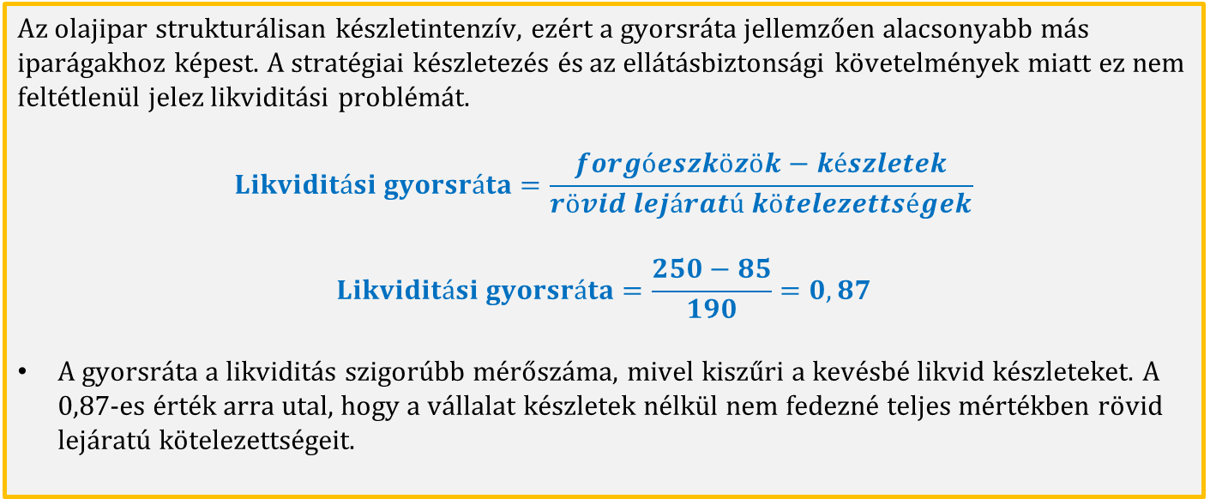
Elemezd a vállalat rövid távú fizetőképességi mutatóit.
Az olajipar strukturálisan készletintenzív, ezért a gyorsráta jellemzően alacsonyabb más iparágakhoz képest. A stratégiai készletezés és az ellátásbiztonsági követelmények miatt ez nem feltétlenül jelez likviditási problémát.
$$Likviditási gyorsráta=\frac{forgóeszközök−készletek}{rövid lejáratú kötelezettségek}$$
$$Likviditási gyorsráta=\frac{250−85}{190}=0,87$$
A gyorsráta a likviditás szigorúbb mérőszáma, mivel kiszűri a kevésbé likvid készleteket. A 0,87-es érték arra utal, hogy a vállalat készletek nélkül nem fedezné teljes mértékben rövid lejáratú kötelezettségeit.

Slide 30
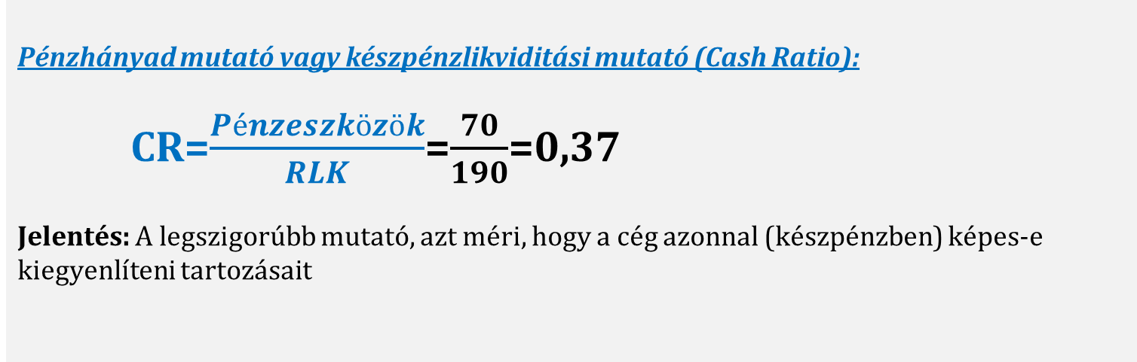
Elemezd a vállalat rövid távú fizetőképességi mutatóit.
Pénzhányad mutató vagy készpénzlikviditási mutató (Cash Ratio):
CR=$\frac{Pénzeszközök}{RLK}$=$\frac{70}{190}$=0,37
Jelentés: A legszigorúbb mutató, azt méri, hogy a cég azonnal (készpénzben) képes-e kiegyenlíteni tartozásait

Slide 31
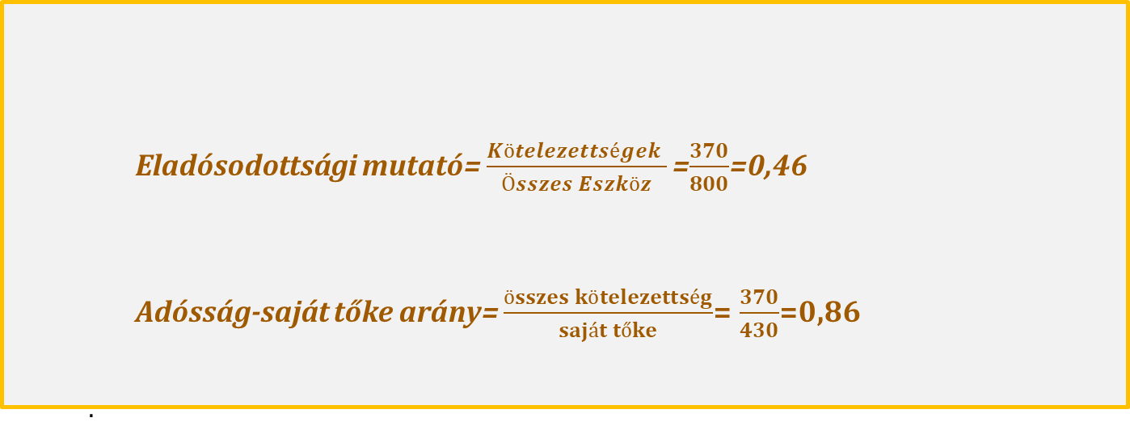
Hosszú távú fizetőképességi(szolvencia) mutatók
Eladósodottsági mutató= $\frac{Kötelezettségek }{Összes Eszköz}$ =$\frac{370}{800}$=0,46
Adósság-saját tőke arány= $\frac{összes kötelezettség}{saját tőke}$= $\frac{370}{430}$=0,86
.

Slide 32
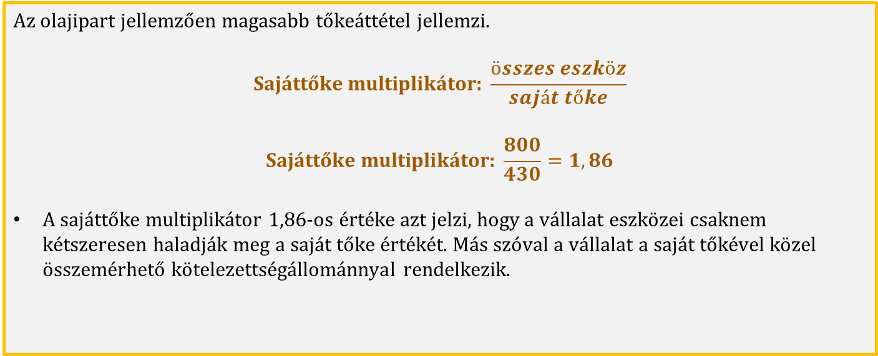
Elemezd a vállalat hosszú távú fizetőképességi mutatóit.
Az olajipart jellemzően magasabb tőkeáttétel jellemzi.
$$\text{Saj}\text{á}\text{tt}\text{ő}\text{ke} \text{multiplik}\text{á}\text{tor}\text{: }\frac{összes eszköz}{saját tőke}$$
$$\text{Saj}\text{á}\text{tt}\text{ő}\text{ke} \text{multiplik}\text{á}\text{tor}\text{: }\frac{800}{430}=1,86$$
A sajáttőke multiplikátor 1,86-os értéke azt jelzi, hogy a vállalat eszközei csaknem kétszeresen haladják meg a saját tőke értékét. Más szóval a vállalat a saját tőkével közel összemérhető kötelezettségállománnyal rendelkezik.

Slide 33
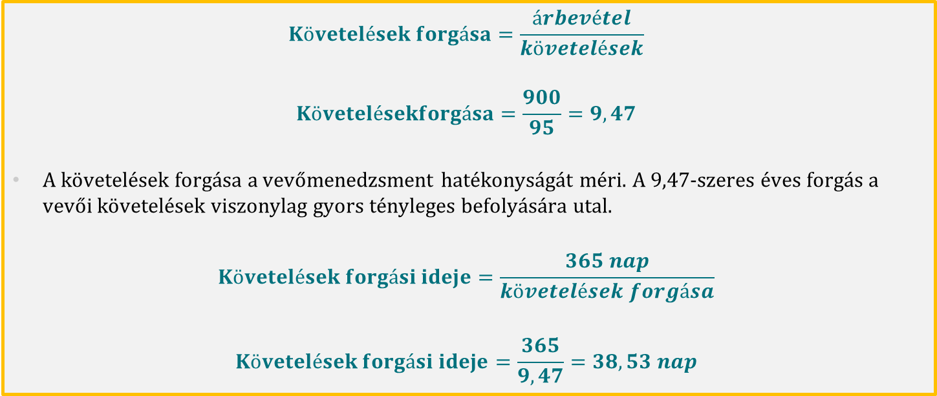
Elemezd a vállalat eszközmenedzsment (vagy-forgás) mutatóit.
$$Követelések forgása=\frac{árbevétel}{követelések}$$
$$Követelésekforgása=\frac{900}{95}=9,47$$
A követelések forgása a vevőmenedzsment hatékonyságát méri. A 9,47-szeres éves forgás a vevői követelések viszonylag gyors tényleges befolyására utal.
$$Követelések forgási ideje=\frac{365 nap}{követelések forgása}$$
$$Követelések forgási ideje=\frac{365}{9,47}=38,53 nap$$

Slide 34
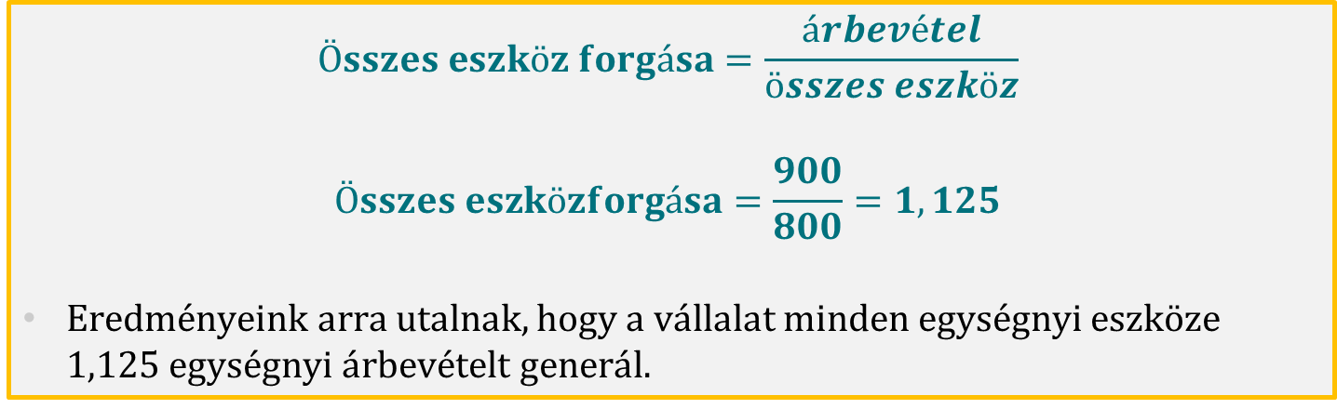
Elemezd a vállalat eszközmenedzsment (vagy-forgás) mutatóit.
$$Összes eszköz forgása=\frac{árbevétel}{összes eszköz}$$
$$Összes eszközforgása=\frac{900}{800}=1,125$$
Eredményeink arra utalnak, hogy a vállalat minden egységnyi eszköze 1,125 egységnyi árbevételt generál.

Slide 35
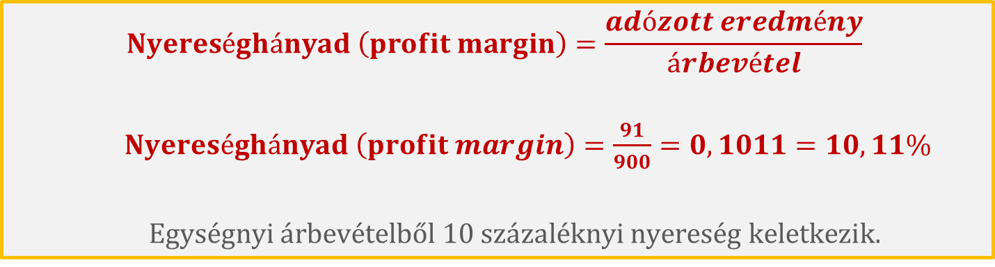
Elemezd a vállalat jövedelmezőségi mutatóit.
$$Nyereséghányad \left(profit margin\right)=\frac{adózott eredmény}{árbevétel}$$
$Nyereséghányad \left(profit margin\right)=\frac{91}{900}=0,1011=10,11\%$
Egységnyi árbevételből 10 százaléknyi nyereség keletkezik.

Slide 36
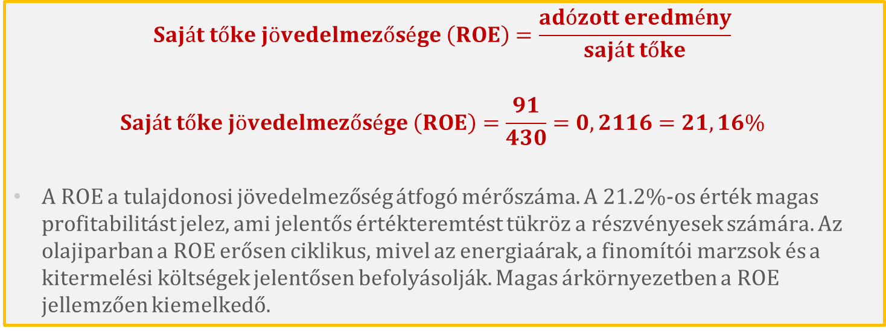
Elemezd a vállalat jövedelmezőségi mutatóit.
$$Saját tőke jövedelmezősége \left(ROE\right)=\frac{adózott eredmény}{saját tőke}$$
$$Saját tőke jövedelmezősége \left(ROE\right)=\frac{91}{430}=0,2116=21,16\%$$
A ROE a tulajdonosi jövedelmezőség átfogó mérőszáma. A 21.2%-os érték magas profitabilitást jelez, ami jelentős értékteremtést tükröz a részvényesek számára. Az olajiparban a ROE erősen ciklikus, mivel az energiaárak, a finomítói marzsok és a kitermelési költségek jelentősen befolyásolják. Magas árkörnyezetben a ROE jellemzően kiemelkedő.

Slide 37
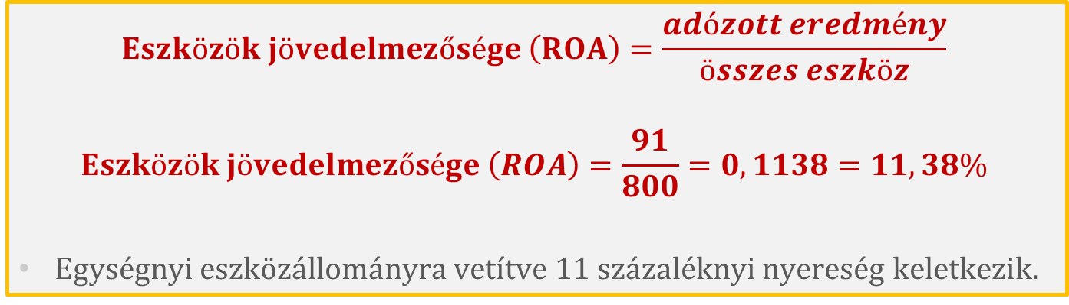
Elemezd a vállalat jövedelmezőségi mutatóit.
$$Eszközök jövedelmezősége \left(ROA\right)=\frac{adózott eredmény}{összes eszköz}$$
$$Eszközök jövedelmezősége \left(ROA\right)=\frac{91}{800}=0,1138=11,38\%$$
Egységnyi eszközállományra vetítve 11 százaléknyi nyereség keletkezik.

Slide 38
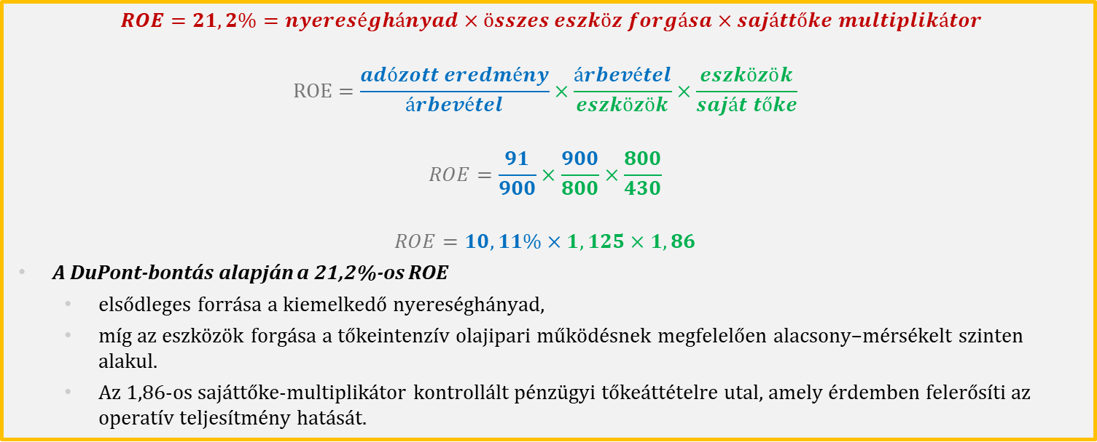
Vizsgáljuk meg a vállalat jövedelmezőségi mutatóit DuPont-elemzéssel.
$ROE=21,2\%=nyereséghányad×összes eszköz forgása×sajáttőke multiplikátor$
$$ROE=\frac{adózott eredmény}{árbevétel}×\frac{árbevétel}{eszközök}×\frac{eszközök}{saját tőke}$$
$$ROE=\frac{91}{900}×\frac{900}{800}×\frac{800}{430}$$
$$ROE=10,11\%×1,125×1,86$$
A DuPont‑bontás alapján a 21,2%-os ROE
elsődleges forrása a kiemelkedő nyereséghányad,
míg az eszközök forgása a tőkeintenzív olajipari működésnek megfelelően alacsony–mérsékelt szinten alakul.
Az 1,86-os sajáttőke‑multiplikátor kontrollált pénzügyi tőkeáttételre utal, amely érdemben felerősíti az operatív teljesítmény hatását.

Slide 39
További információk
https://uni-bge.hu
https://www.facebook.com/unibge

Slide 40
Köszönöm a figyelmet!

